Slide 1
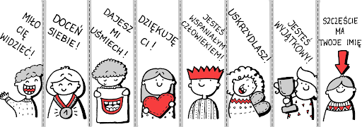
Uprzejmość i uczynność
Klasa 5
Temat 7

Slide 2

Na tej lekcji dowiecie się…
Co to znaczy być uprzejmym i uczynnym;
O postawie otwartości wobec koleżanek i kolegów z niepełnosprawnościami.

Slide 3

Magiczne słowa…
Gdy byliście małymi dziećmi, rodzice uczyli was, by jak najczęściej używać magicznych słów: „proszę”, „dziękuję” oraz „przepraszam”. Wyjaśniali, że to podstawa dobrego funkcjonowania w rodzinie, szkole, w kółku zainteresowań.
Magiczne słowa są naszym wyposażeniem na całe życie i wstępem do nauki uprzejmości i uczynności.
A czy Ty stosujesz na co dzień magiczne słowa?

Slide 4
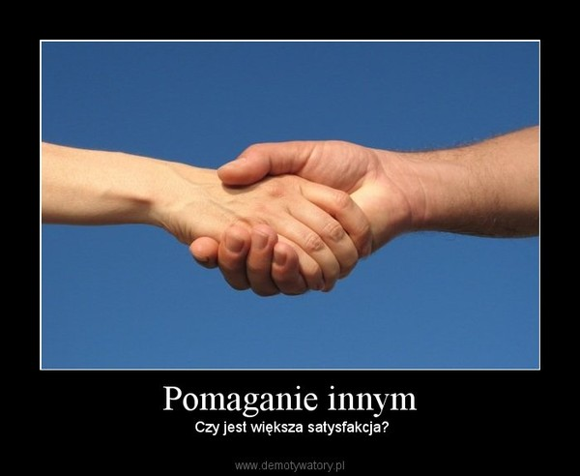
Uprzejmy i uczynny, czyli jaki?
Uprzejmość to życzliwy stosunek do innych ludzi, grzeczność i kultura osobista. Być uprzejmym oznacza umieć zachować się w towarzystwie, być wrażliwym na drugiego człowieka i traktować go po przyjacielsku.
Uczynność to chęć i gotowość do bezinteresownej pomocy innym. Osoba uczynna znajduje radość w czynieniu dobra oraz jest chętna do wolontariatu.

Slide 5
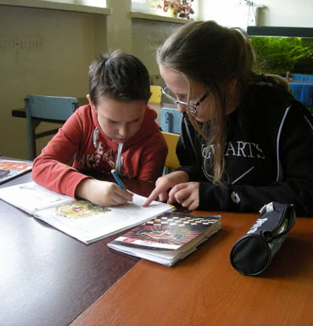
Po czym poznać osobę uprzejmą i czynną?
Umiejętność prowadzenia kulturalnej rozmowy- nie narzuca swojego zdania, wysłuchuje rozmówcy, nie przerywa mu, próbuje zrozumieć jego punkt widzenia, nie obraża i nie używa wulgaryzmów;
Potrafi być wyrozumiała dla cudzych błędów;
Stara się dotrzymać danego słowa i być punktualna;
Wczuwa się w sytuację swoich kolegów, koleżanek dlatego zauważa, że potrzebują oni pomocy, zanim jeszcze o to poproszą;
Nie mówią źle o innych, szczególnie nieobecnych;
Są odpowiedzialne za słowa wypowiadane i pisane;
Nie rozsiewają plotek ani podczas szkolnej przerwy, ani na portalach społecznościowych.

Slide 6
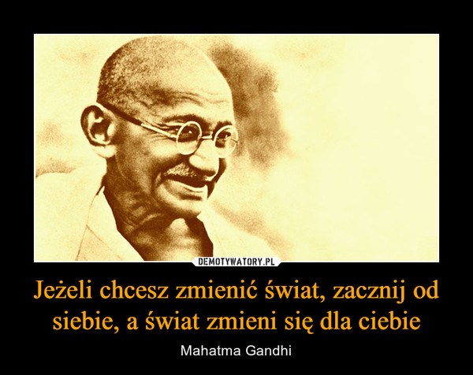
Zmiany zacznij od siebie
Choć bardzo pragniemy otaczać się osobami uczynnymi i uprzejmymi, czasami trudno nam się zdobyć na prezentowanie takich postaw. Wywołuje to w nas strach. Boimy się, że ktoś wykorzysta nasze dobre serce albo zostaniemy uznani za osoby łatwowierne i naiwne. Niestety, takie myślenie sprawia, że odbieramy sobie szansę na nawiązanie głębokich, przyjacielskich relacji.
Zanim więc zaczniecie szukać osób uczynnych i uprzejmych, aby cieszyć się ich towarzystwem, spróbujcie zastanowić się nad sobą i pomyśleć:
    Kiedy ostatnio zrobiliście dla innych coś dobrego, nie oczekując odwdzięczania się?
    Czy staracie się być uprzejmi i uczynni nawet wobec tych kolegów i koleżanek, którzy nie okazują wam sympatii?

Slide 7

Zadanie- Przeczytaj poniższą relację pt. „Winda” i zastanów się nad pytaniami do niego.
Tego dnia bardzo spieszyłam się do domu. Udało mi się dobrze napisać test z angielskiego, do którego poprzedniego wieczoru uczyłam się z koleżanką. Dostałam czwórkę z plusem i chciałam jak najszybciej pochwalić się mamie. A poza tym byłam już bardzo głodna, a w domu pewnie czekał ciepły obiad. Wpadłam zziajana na klatkę schodową. Przy windzie stała jakaś pani, dźwigając duże pudła.
- Dzień dobry- powiedziałam.
- Dzień dobry- odpowiedziała nieznajoma.
Uśmiechnęłam się wesoło i powiedziałam, że chętnie jej pomogę z tymi pudłami. Pani również się uśmiechnęła, potem westchnęła i powiedziała:
- Wiesz, właśnie się wprowadzam. Będę mieszkać na trzecim piętrze. Wynajęłam firmę, która zajmuje się przeprowadzkami, ale w tych pudłach znajduje się porcelana więc wolałam przywieźć sama. Bardzo dziękuję Tobie za pomoc.
Cd.

Slide 8

Zadanie- Przeczytaj poniższą relację pt. „Winda” i zastanów się nad pytaniami do niego.
Zanim przyjechała winda, dowiedziałam się, że pani ma na imię Monika i jest przewodnikiem wycieczek. Przyjechała winda, wsiadłyśmy i pomogłam jej zanieść pudła do mieszkania. Chwilę jeszcze porozmawiałyśmy. Na pożegnanie powiedziałam:
- Mam nadzieję, że będzie się Pani tutaj dobrze mieszkało.
- Jestem o tym przekonana- odpowiedziała Pani Monika- Jestem bardzo wdzięczna Tobie za pomoc. Jak już się rozpakuję zapraszam Ciebie z rodzicami na ciasto. Tymczasem życzę Tobie miłego dnia.
- Pani również życzę miłego dnia i powodzenia z przeprowadzką- uśmiechnęłam się ciepło i zbiegłam piętno niżej do mieszkania.
Pytania:
Jak odnoszą się do siebie osoby, które przypadkowo znalazły się w windzie?
Jakie zachowania świadczą o postawie życzliwości?
Czy możliwy jest świat w którym ludzie odnoszą się do siebie z szacunkiem, życzliwie i uprzejmie? Co trzeba zrobić, by tak był?

Slide 9
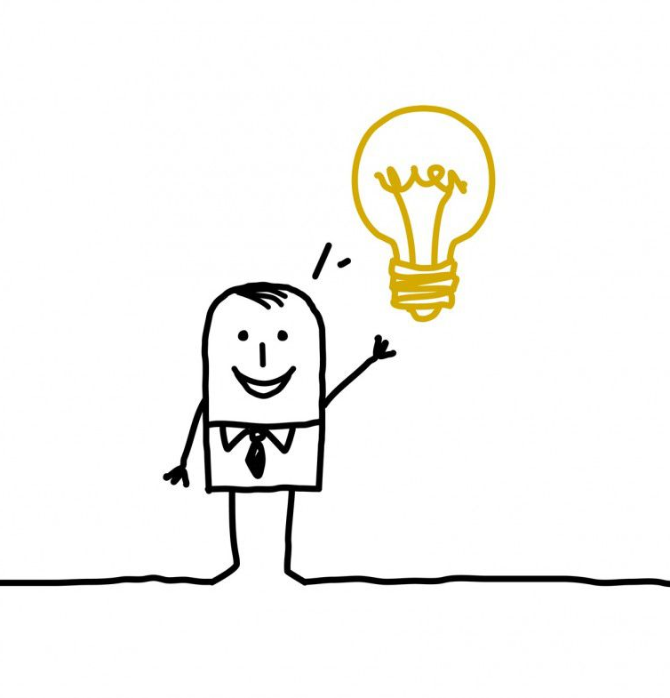
Zastanów się…
Życzliwość odgrywa ważną rolę w codziennym życiu. Przychylne nastawienie do ludzi, uśmiech, miłe słowo, uprzejmy gest, potrafią wprowadzić w dobry nastrój i sprawić, że wszystkim wokół żyje się lepiej. Zastanów się jak mógłbyś/ mogłabyś zachować się w poniższych sytuacjach:
Twoja koleżanka/ kolega dostała/ dostał jedynkę ze sprawdzianu z matematyki. Jak mógłbyś/ mogłabyś ją pocieszyć? Jaką pomoc zaoferować?
Starszy pan wchodzi do autobusu. Ty siedzisz. W jaki sposób się zachowasz?
Twoja mama jest smutna, w pracy coś poszło nie tak. Co możesz zrobić?
Twój kolega nie obronił bramki. Przez to wasza drużyna przegrała mecz. Masz ochotę dać upust swojej złości i wygarnąć mu, że nie potrafi grać w piłkę. Widzisz jednak, że jest mu przykro, więc opanowujesz swoje emocje. Co możesz powiedzieć, jak zareagować?

Slide 10

Zadanie dla chętnych (dodatkowe punkty)
Napisz opowiadanie w jaki sposób na co dzień można okazywać uprzejmość i uczynność. Wyślij je przez dziennik elektroniczny lub przynieś na lekcję (jak już skończy się kwarantanna ;))

Slide 11
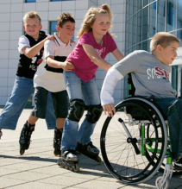
Wśród osób niepełnosprawnych
Pośród żyją osoby zmagające się różnymi niepełnoprawnościami. Niektóre są niepełnosprawne od urodzenia, inne stały się nimi w wyniku choroby czy wypadku. Możemy od nich uczyć się otwartości na drugiego człowieka i bezinteresownej życzliwości, a także szukania dobrych stron życia. Osoby niepełnosprawne, choć borykają się z trudnościami, potrafią cieszyć się z drobiazgów. To cenna umiejętność, której zdrowym osobom często brakuje.
Warto pamiętać, że choć ciała osób niepełnosprawnych są „niedoskonałe”, to mają pełnosprawne serce! Osoby te tak jak inne potrafią kochać, lubić, szanować i nawiązywać wspaniałe relacje.

